Slide 1


义务教育《信息科技》七年级上册
/第2单元 互联网助力长城研学
项目 4
交流长城研学感悟
——互联网信息交流
合肥市第四十二中学
蔡 蕾

Slide 2
第2单元 互联网助力长城研学
项目情境
同学们在研学过程中增长了知识、开拓了视野，在合作中增进了友谊。研学归来，同学们打算将自己的经历与感受记录下来。如何通过社交平台合理地分享给同学、老师、亲友，让他们见证自己的收获与成长？
第2单元 互联网助力长城研学

Slide 3
第2单元 互联网助力长城研学
学习目标
1．素养目标
能够根据学习和交流的需要，分享贡献有价值的网络数据和资源。
2．项目目标
通过社交平台合理的分享研学感悟，并利用社交平台与他人交流信息
第2单元 互联网助力长城研学

Slide 4
第2单元 互联网助力长城研学
问题梳理
1. 常用的互联网信息交流平台有哪些？交流研学感悟选择哪个平台？
2. 互联网交流信息的流程是什么？
3. 分享、交流互联网信息需要遵守哪些规范？
4. 互联网交流信息的作用和目的？
第2单元 互联网助力长城研学

Slide 5
第2单元 互联网助力长城研学
学习策略
预习准备 | 了解本节课的主要内容和目标；准备个人研学感悟。
参与讨论 | 比较互联网交流平台，选择研学感悟发布平台。
操作体验 | 使用UMU平台“学习圈”，体验信息分享的过程，提升网络交流能力。
思考归纳 | 思考互联网信息交流的作用，加深对互联网的理解。
总结拓展 | 将研学感悟发布在其他平台上，拓展学习视野。
评价反思 | 填写自我评价表，制定改进措施，提升学习效果。
第2单元 互联网助力长城研学

Slide 6


目录
热身准备
01.
初步了解信息交流，准备研学感悟
活动实施
02.
探究研学感悟发布，利用平台交流信息
拓展提升
03.
实践多平台发布，深化信息交流理解
评价反思
04.
评价学习效果，反思学习收获

Slide 7

项目 3 制作研学微视频工具
热身准备
01
02
学生手册
学历案
了解互联网信息交流平台
了解互联网交流信息的方法

Slide 8


热身准备
观看长城研学微视频，回想研学经历，分享课前撰写的研学感悟。
思考：如何让更多的人见证同学们的成长，并为同学们点赞呢？

Slide 9

项目 3 制作研学微视频工具
活动实施
1. 比较社交平台，选择交流平台
2. 发布研学感悟
3. 点评同学作品、回复他人评价
4. 拓展视野，延伸思维

Slide 10
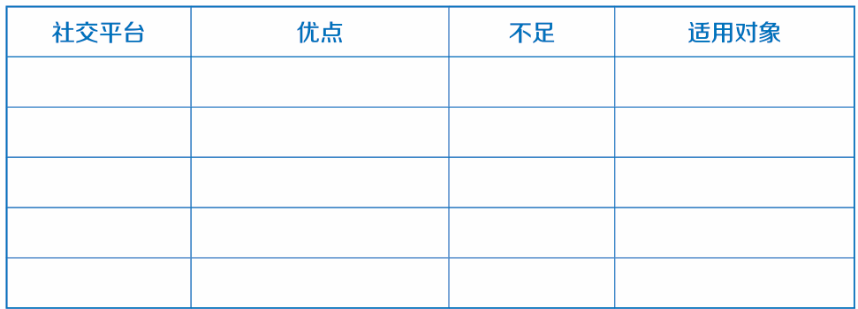
活动一：比较社交平台，选择交流平台
思考：互联网上可以发布、交流研学感悟的平台很多，选择哪个平台呢？
可以根据生活经验，可以观看微课，可以通过网络搜索，也可以通过生成式人工智能，填写社交平台比较表。

Slide 11
活动一：比较社交平台，选择交流平台
思考：根据社交平台比较表，生活中，你会选择哪个平台发布研学感悟呢？说明理由。
生活中，我选择的社交平台是： 。
原因： 。
思考：根据各平台需要登录要求，在课堂上能使用哪个平台并说明理由。
课堂上，我选择的社交平台是： 。
原因： 。

Slide 12
活动一：比较社交平台，选择交流平台
归纳交流研学感悟的流程
发布研学悟、 、 。

Slide 13
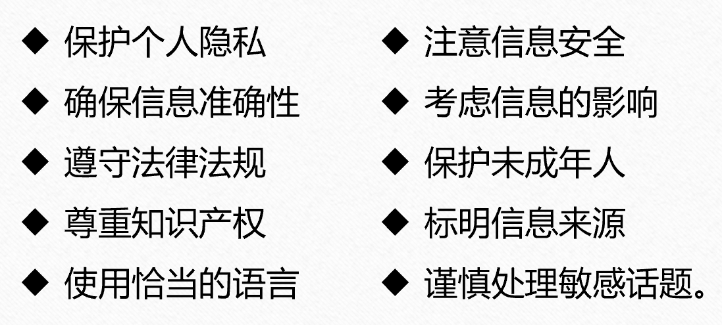
活动二：发布研学感悟
讨论：互联网是个开放的空间，发在网上的信息，具有公开性和传播性，因此发布信息时，应该注意什么?

Slide 14
活动三：点评同学作品、回复他人评价
1. 在“学习圈”查看同学的研学感悟，为好的研学感悟点赞，也可以发表个人观点。
2. 找到点赞最多的研学感悟。
提出问题：为什么 ？
3. 倾听点赞最多的同学发表的感想，归纳对于他人评论和建议应该如何看待和处理？

Slide 15
活动三：点评同学作品、回复他人评价
4. 查看他人对自己的研学感悟评价，并做回复。
5. 归纳互联网交流信息流程： 。

Slide 16
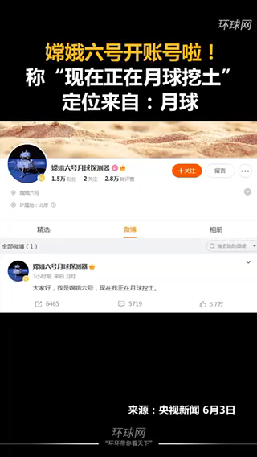
活动四：拓展视野，延伸思维
1．观看教师播放的嫦娥六号月球探测器微博开账号的视频。
2．浏览嫦娥六号月球探测器微博，查看评价。
思考：为什么嫦娥六号月球探测器要在微博上分享信息呢？
归纳：互联网信息交流的作用和目的。

Slide 17

课堂总结
互联网信息交流可以快速、广泛地传递信息，促进知识共享，降低交流成本。实现高效沟通与协作，便于知识获取与社交娱乐，同时助力于其他行业。可以根据个人社交目的和偏好来选择互联网社交平台，贡献有价值的信息。作为初中生要合理使用，不能让互联网信息交流影响到学习和生活，在互联网上要遵守网络道德规范，作一个守法好公民。

Slide 18
项目 3 制作研学微视频工具
拓展提升

Slide 19

拓展

Slide 20
提升

Slide 21
项目 3 制作研学微视频工具
评价反思

Slide 22

评价

Slide 23
反思

Slide 24
义务教育《信息科技》七年级上册
第2单元 互联网助力长城研学
项目 4
交流长城研学感悟
课后记得运用信息科技探索生活中的奥秘哦！

